Slide 2
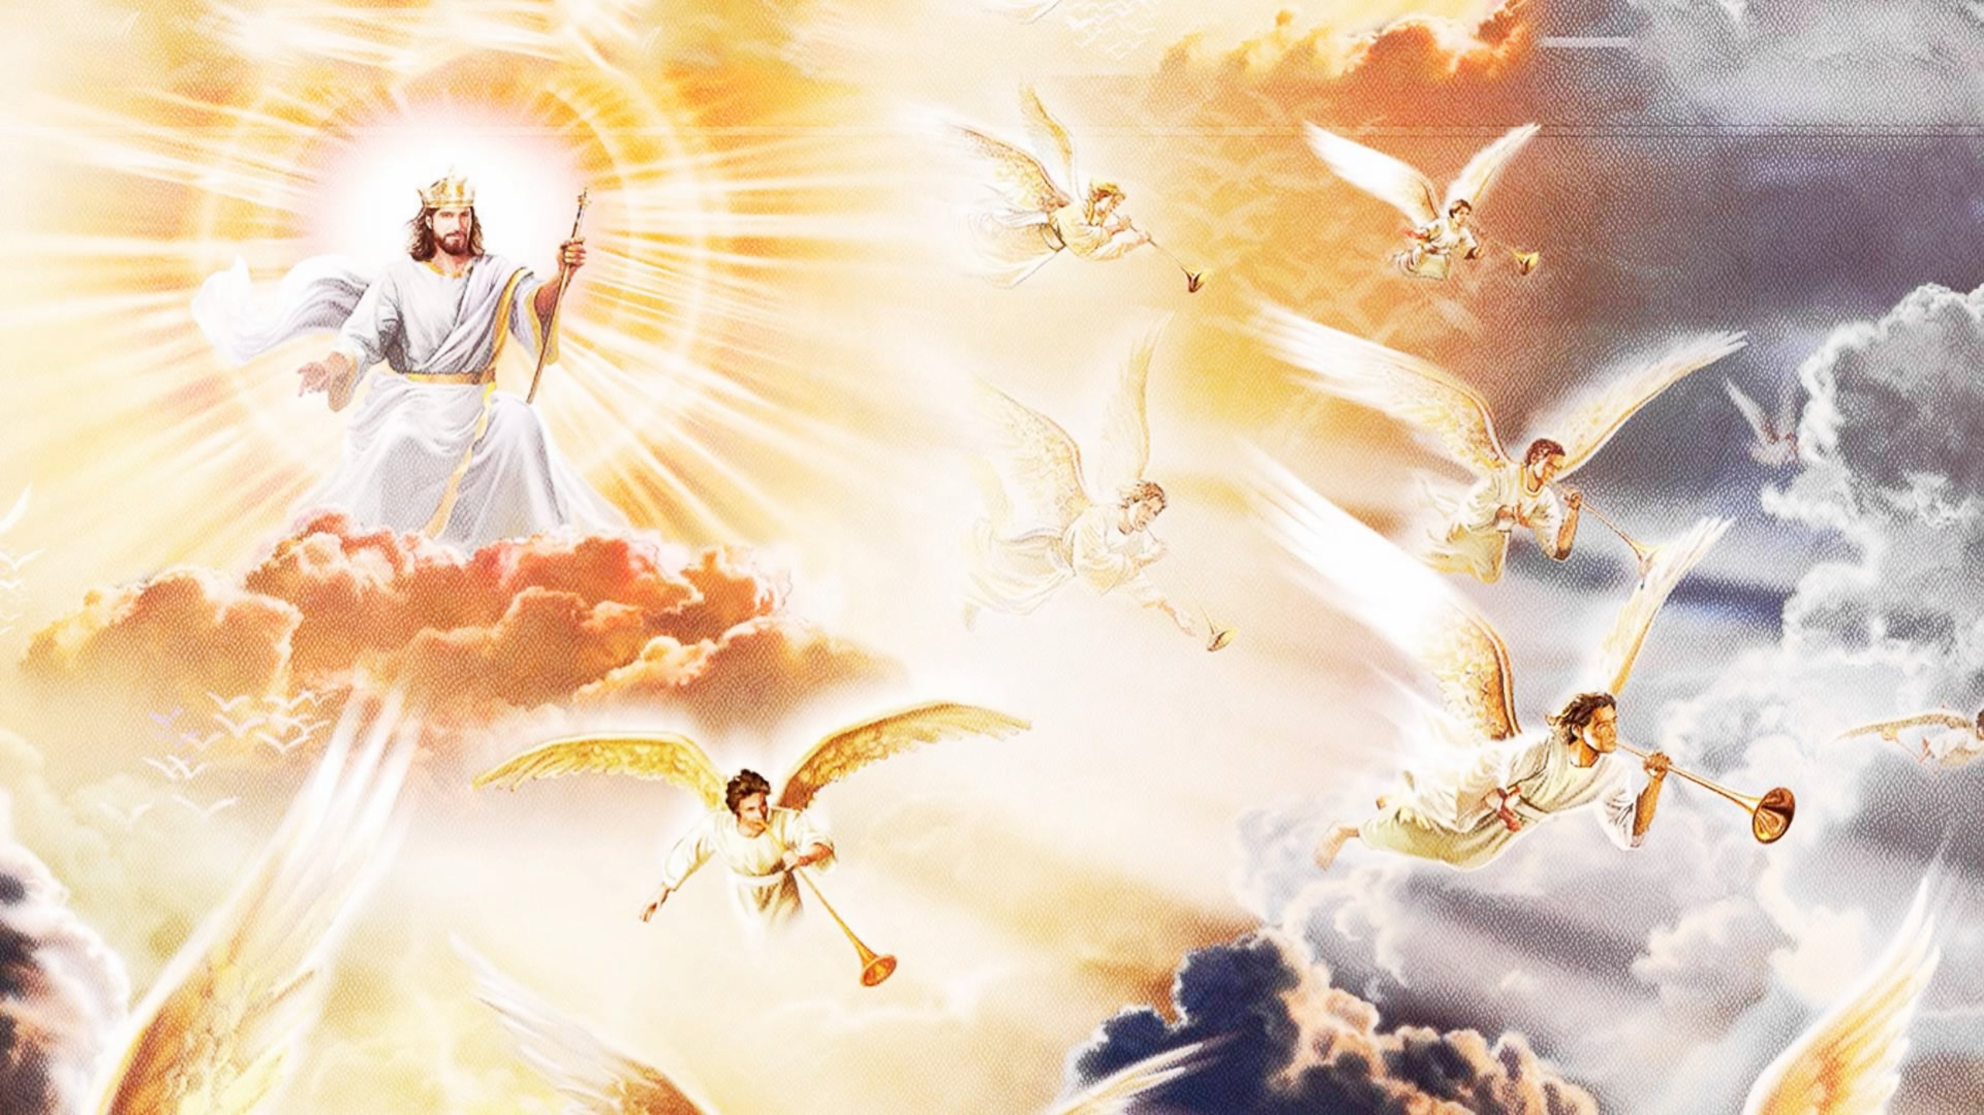
Las Cuatro Venidas de Cristo

Slide 3
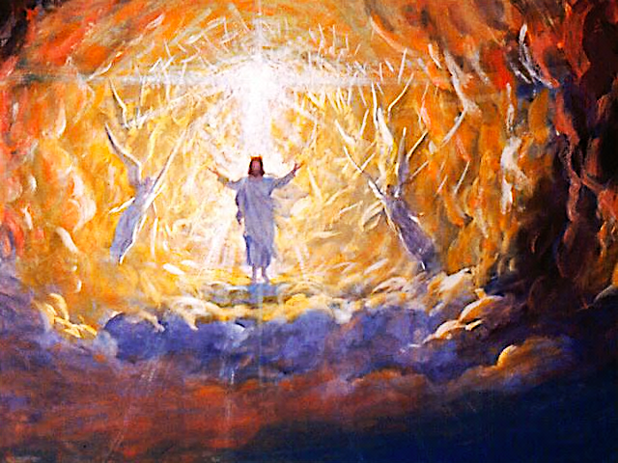
La Biblia Presenta Cuatro Venidas de Cristo

Slide 4
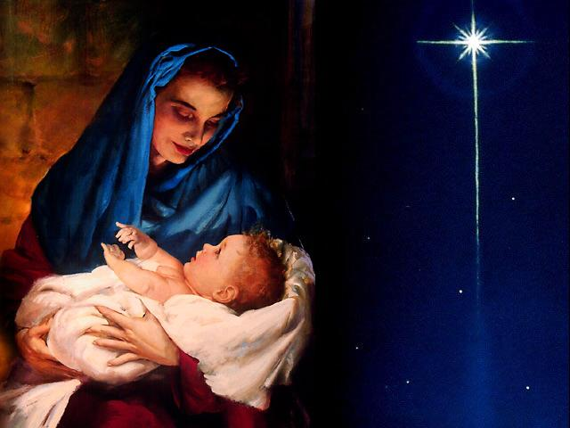
Primera
Cuando Nacio como Bebe

Slide 5
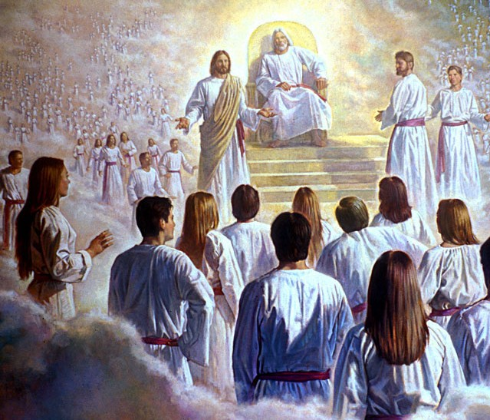
Ante el Anciano de días

Slide 6
Tercera
Cuando viene por segunda vez a la tierra

Slide 7
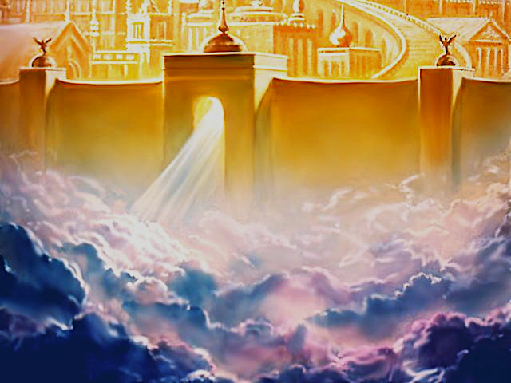
Cuarta
Cuando viene por tercera vez despues del Milenio

Slide 9
Primera
Cuando Nacio como Bebe

Slide 10
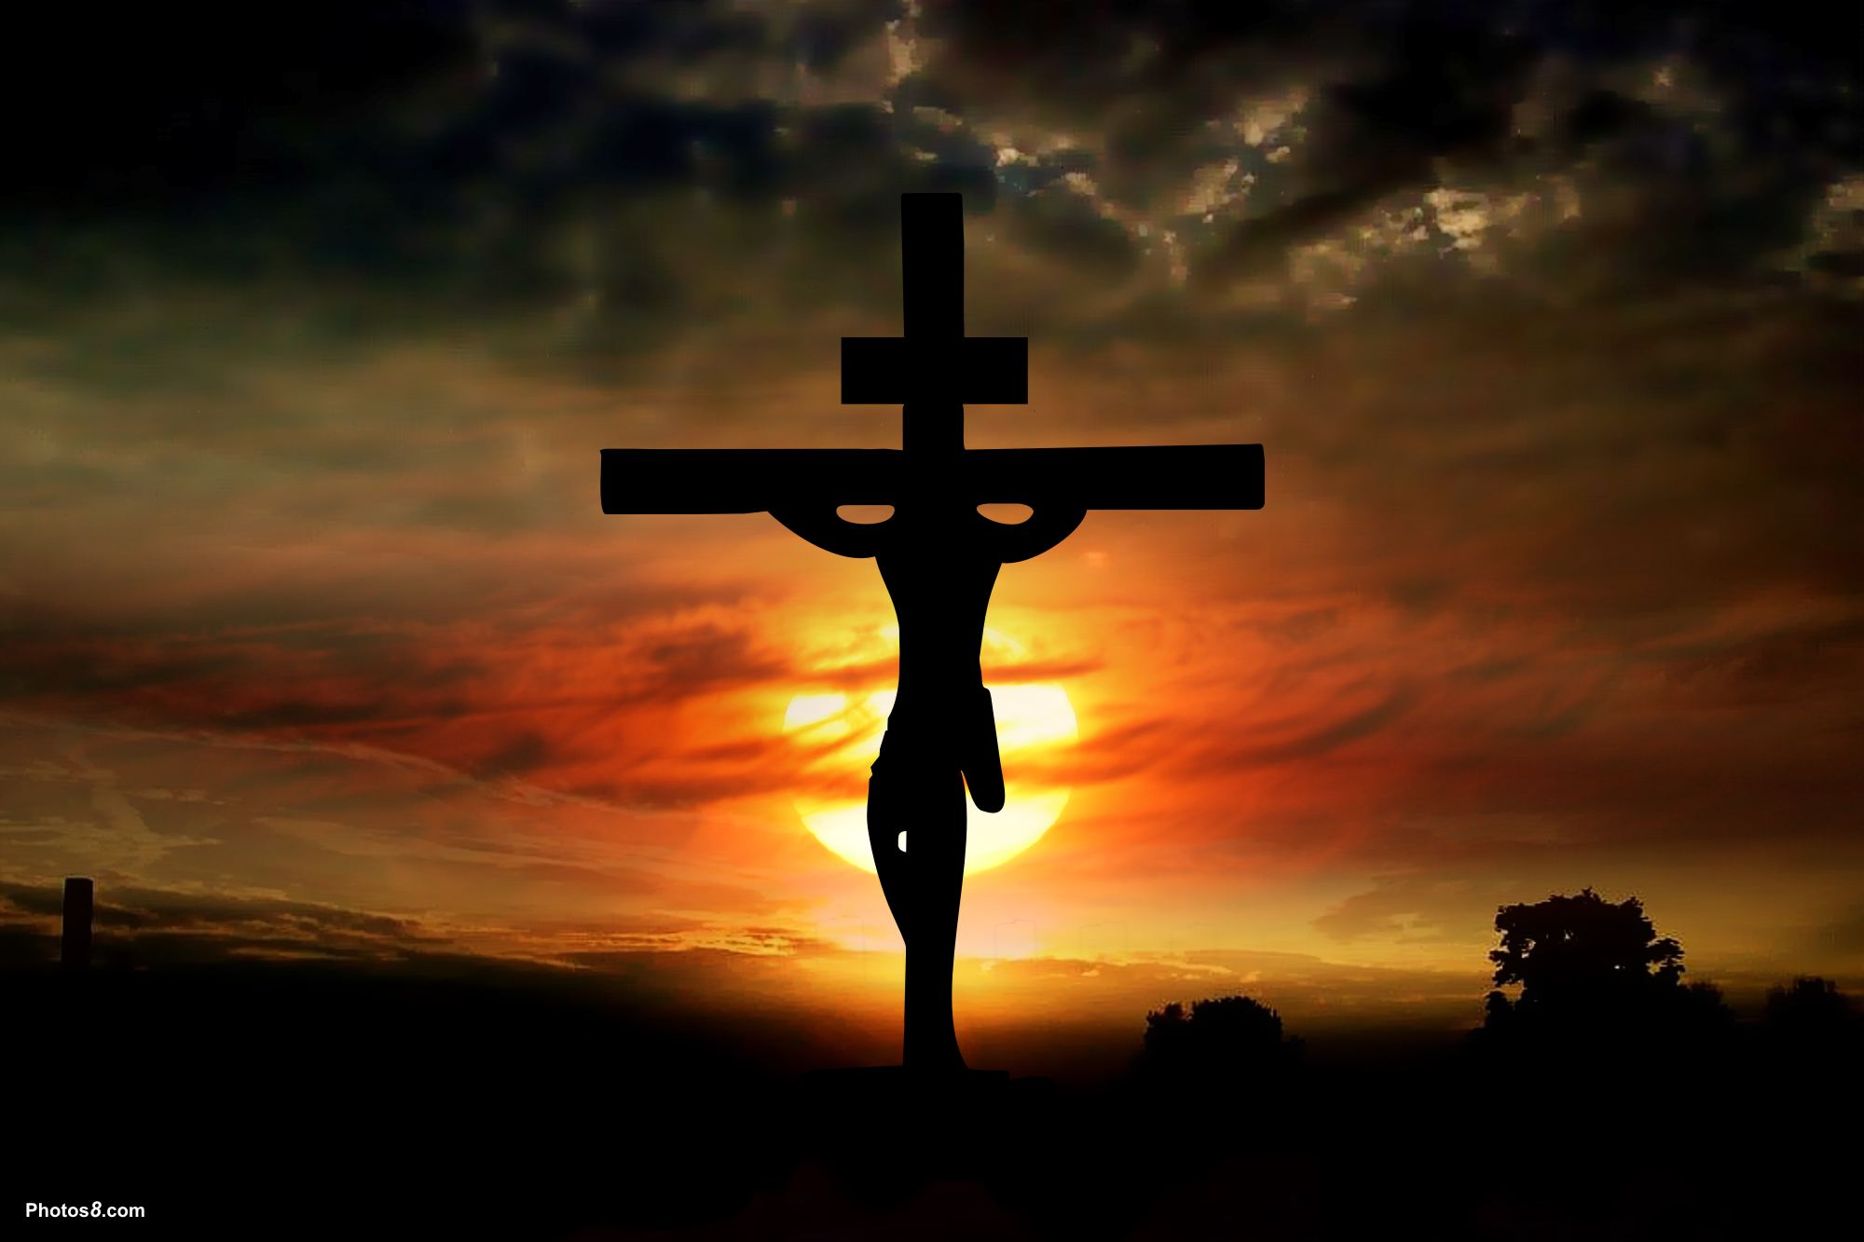

Slide 11
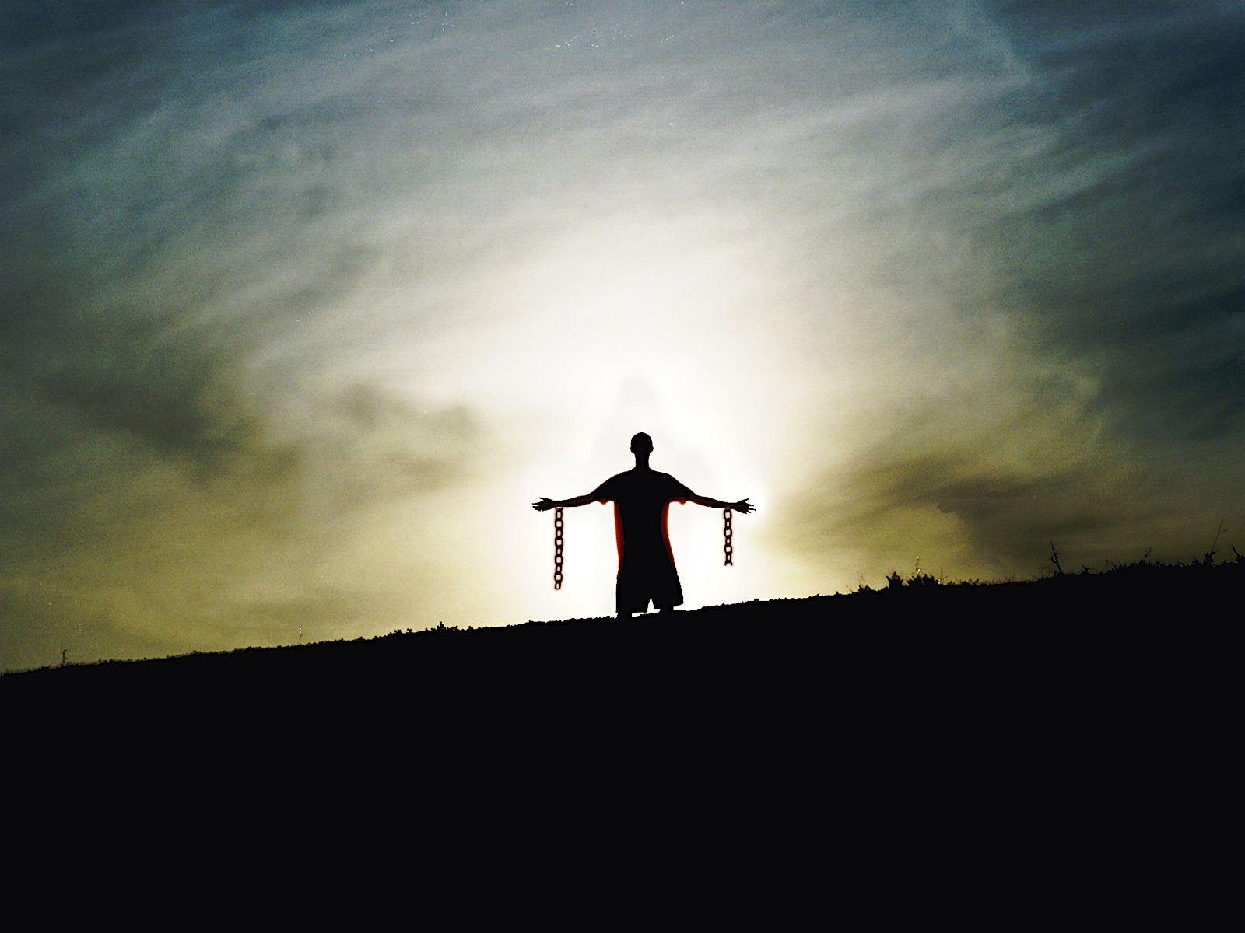
Estad, pues, firmes en la libertad con que Cristo nos hizo libres, y no estéis otra vez sujetos al yugo de esclavitud.
Gálatas 5:1

Slide 12
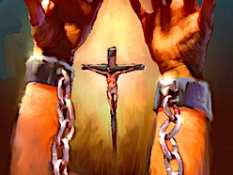
Porque vosotros, hermanos, a libertad fuisteis llamados; solamente que no uséis la libertad como ocasión para la carne….
Gálatas 5:13

Slide 13
sabiendo que fuisteis rescatados de vuestra vana manera de vivir, la cual recibisteis de vuestros padres, no con cosas corruptibles, como oro o plata, sino con la sangre preciosa de Cristo, como de un cordero sin mancha y sin contaminación, ya destinado desde antes de la fundación del mundo
1 Pedro 1:18-20.

Slide 14
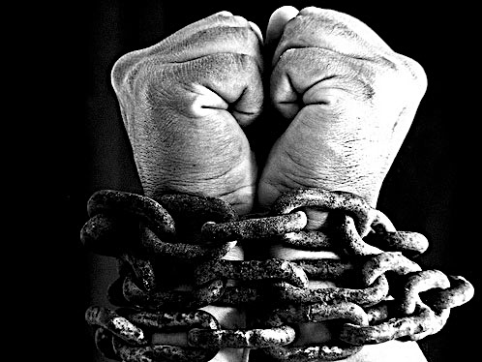
Así que, si el Hijo os libertare,
seréis verdaderamente libres.
Juan 8:36

Slide 15
???
Como mi
Cordero

Slide 16
Ante el Anciano de días

Slide 17
Tercera
Cuando viene por segunda vez a la tierra

Slide 18
Y la tierra se contaminó bajo sus moradores; porque traspasaron las leyes, falsearon el derecho, quebrantaron el pacto sempiterno. Por esta causa la maldición consumió la tierra, y sus moradores fueron asolados; por esta causa fueron consumidos los habitantes de la tierra, y disminuyeron los hombres.
Isaías 24:5-

Slide 19
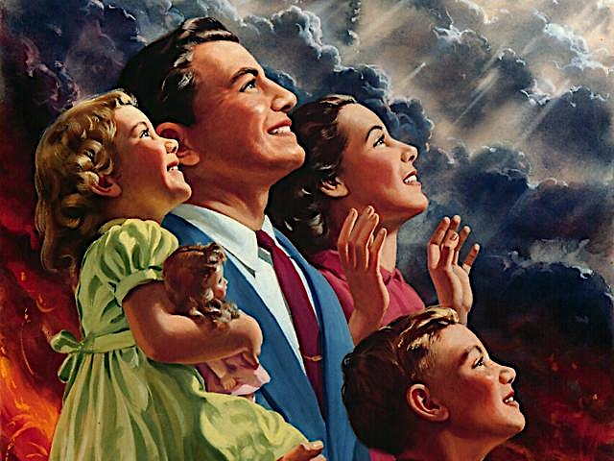

Slide 20
Aguardando la esperanza bienaventurada y la manifestación gloriosa de nuestro gran Dios y
Salvador Jesucristo.
Tito 2:13

Slide 21
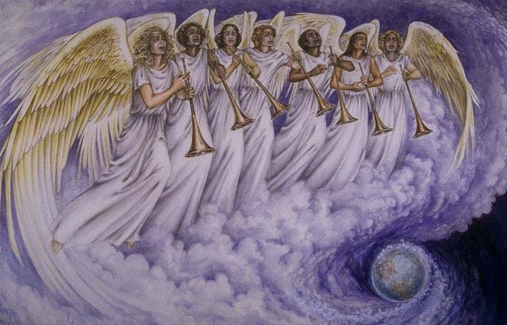

Slide 22
Y los reyes de la tierra, y los grandes, los ricos, los capitanes, los poderosos, y todo siervo y todo libre, se escondieron en las cuevas y entre las peñas de los montes; y decían a los montes y a las peñas: Caed sobre nosotros, y escondednos del rostro de aquel que está sentado sobre el trono, y de la ira del Cordero; porque el gran día de su ira ha llegado; ¿y quién podrá sostenerse en pie?
Apocalipsis 6:15-17

Slide 24
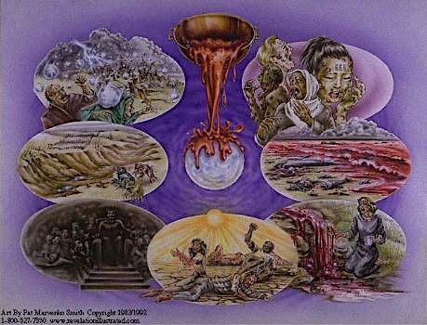

Slide 25
Porque habrá dos grupos tan marcadamente diferentes ante un mismo evento?

Slide 26
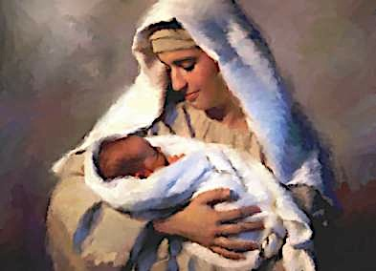
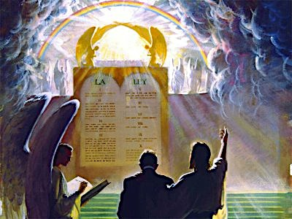
Salvador
Abogado
Rey

Slide 27
Para que viene y Como Vendra otra vez a esta Tierra?

Slide 28
En la casa de mi Padre muchas moradas hay; si así no fuera, yo os lo hubiera dicho; voy, pues, a preparar lugar para vosotros. Y si me fuere y os preparare lugar, vendré otra vez, y os tomaré a mí mismo, para que donde yo estoy, vosotros también estéis.
Juan 14:2,3.

Slide 29
Porque como el relámpago que sale del oriente y se muestra hasta el occidente, así será también la venida del
Hijo del Hombre.
Mateo 24:27

Slide 30
He aquí que viene con las nubes, y todo ojo le verá, y los que le traspasaron; y todos los linajes de la tierra harán lamentación por él. Sí, amén.
Apocalipsis 1:7

Slide 31
Entonces aparecerá la señal del Hijo del Hombre en el cielo; y entonces lamentarán todas las tribus de la tierra, y verán al Hijo del Hombre viniendo sobre las nubes del cielo, con poder y gran gloria.
Mateo 24:30

Slide 32
Que significa que viene con las nubes?

Slide 33
Que establece sus aposentos entre las aguas,
El que pone las nubes por su carroza, El que anda sobre las alas del viento;
Salmo 104:3

Slide 34
Los carros de Dios se cuentan por veintenas de millares de millares; y el Señor viene en medio de ellos como en el Sinaí, en su Santo lugar
Salmo 68:17

Slide 35
The chariots of God are twenty thousand, even thousands of angels: the Lord is among them, as in Sinai, in the holy place.
Psalm 68:17

Slide 36
The chariots of God are twenty thousand, even thousands of angels: the Lord is among them, as in Sinai, in the holy place.
Psalm 68:17
He aquí que viene con las nubes, y todo ojo le verá,
Apocalipsis 1:7

Slide 37
y a vosotros que sois atribulados, daros reposo con nosotros, cuando se manifieste el Señor Jesús desde el cielo con los ángeles de su poder
1 Tesalonicenses 1:7

Slide 38
Cuando el Hijo del Hombre venga en su gloria, y todos los santos ángeles con él, entonces se sentará en su trono de gloria
Mateo 25:31

Slide 39
Cuando el Hijo del Hombre venga en su gloria, y todos los santos ángeles con él, entonces se sentará en su trono de gloria
Mateo 25:31
The chariots of God are twenty thousand, even thousands of angels: the Lord is among them, as in Sinai, in the holy place.
Psalm 68:17

Slide 40
Porque el que se avergonzare de mí y de mis palabras, de éste se avergonzará el Hijo del Hombre cuando venga en su gloria, y en la del Padre, y de los santos ángeles.
Lucas 9:26

Slide 41
Y miré, y oí la voz de muchos ángeles alrededor del trono, y de los seres vivientes, y de los ancianos; y su número era millones de millones
Apocalipsis 5:11

Slide 42
Y estando ellos con los ojos puestos en el cielo, entre tanto que él se iba, he aquí se pusieron junto a ellos dos varones con vestiduras blancas, los cuales también les dijeron: Varones galileos, ¿por qué estáis mirando al cielo? Este mismo Jesús, que ha sido tomado de vosotros al cielo, así vendrá como le habéis visto ir al cielo.
Hechos 1:10,11

Slide 43
Porque el Señor mismo con voz de mando, con voz de arcángel, y con trompeta de Dios, descenderá del cielo; y los muertos en Cristo resucitarán primero.
1 Tesalonicenses 4:6

Slide 44
Y enviará sus ángeles con gran voz de trompeta, y juntarán a sus escogidos, de los cuatro vientos, desde un extremo del cielo hasta el otro
Mateo 24:31

Slide 45
Luego nosotros los que vivimos, los que hayamos quedado, seremos arrebatados juntamente con ellos en las nubes para recibir al Señor
en el aire, y así estaremos siempre con el Señor.
1 Tesalonicenses 4:17

Slide 46
Así que, si os dijeren: Mirad, está en el desierto, no salgáis; o mirad, está en los aposentos, no lo creáis. Porque como el relámpago que sale del oriente y se muestra hasta el occidente, así será también la venida del Hijo del Hombre.
Mateo 24:26,27

Slide 47
Porque el Señor mismo con voz de mando, con voz de arcángel, y con trompeta de Dios, descenderá del cielo; y los muertos en Cristo resucitarán primero.
1 Tesalonicenses 4:16

Slide 48
Pero los otros muertos no volvieron a vivir hasta que se cumplieron mil años.
Apocalipsis 20:5

Slide 49
Bienaventurado y santo el que tiene parte en la primera resurrección; la segunda muerte no tiene potestad sobre éstos, sino que serán sacerdotes de Dios y de Cristo, y reinarán con él mil años.
Apocalipsis 20:6

Slide 50
En un momento, en un abrir y cerrar de ojos, a la final trompeta; porque se tocará la trompeta, y los muertos serán resucitados incorruptibles, y nosotros seremos transformados.
Porque es necesario que esto corruptible se vista de incorrupción, y esto mortal se vista de inmortalidad.
1 Corintios 15:52,53

Slide 51
Mas nuestra ciudadanía está en los cielos, de donde también esperamos al Salvador, al Señor Jesucristo; el cual transformará el cuerpo de la humillación nuestra, para que sea semejante al cuerpo de la gloria suya, por el poder con el cual puede
también sujetar a sí mismo todas
las cosas.
Filipenses 3:20,21

Slide 52
Así será al fin del siglo: saldrán los ángeles, y apartarán a los malos de entre los justos, y los echarán en el horno de fuego; allí será el lloro y el crujir de dientes.
Mateo 13:49,50

Slide 53
Y los reyes de la tierra, y los grandes, los ricos, los capitanes, los poderosos, y todo siervo y todo libre, se escondieron en las cuevas y entre las peñas de los montes; y decían a los montes y a las peñas: Caed sobre nosotros, y escondednos del rostro de aquel que está sentado sobre el trono, y de la ira del Cordero; porque el gran día de su ira ha llegado; ¿y quién podrá
sostenerse en pie?
Apocalipsis 6:5-17

Slide 54
Entonces aparecerá la señal del Hijo del Hombre en el cielo; y entonces lamentarán todas las tribus de la tierra, y verán al Hijo del Hombre viniendo sobre las nubes del cielo, con poder y gran gloria.
Mateo 24:30

Slide 55
He aquí, vino el Señor con sus santas decenas de millares, para hacer juicio contra todos, y dejar convictos a todos los impíos de todas sus obras impías que han hecho impíamente, y de todas las cosas duras que los pecadores impíos han hablado contra él.
Judas 1: 14,15

Slide 56
Cercano está el día grande de Jehová, cercano y muy próximo; es amarga la voz del día de Jehová; gritará allí el valiente.
Sofonías 1:14

Slide 57
Día de ira aquel día, día de angustia y de aprieto, día de alboroto y de asolamiento, día de tiniebla y de oscuridad, día de nublado y de entenebrecimiento, ibid

Slide 60
Tienes el sello de Dios?
Tu Corazon le pertenece a Dios?
Vives para Dios?

Slide 61
He aqui nuestro Dios le hemos esperado y el nos Salvara…
Isaias 25:9

